Slide 1

Java Study 1차
2015.02.11 MIS 팀 경승호

Slide 2
Agenda

Slide 3
Java Study Agenda
Java 6 vs Java 7 vs Java 8
예제로 배우는 Guava Library
가장 많이 사용되는 Spring Annotation
Spring AOP
Spring Batch
Generic, Enum
Gradle
Jenkins
Sonarqube
Thread Dump
Heap Dump
JMX

Slide 4
Java Study 준비
4

Slide 5
Java Study
SourceTree
SourceTree 는 Git을 이용하는데 있어 터미널 명령어 기반이 아닌 GUI 환경을 제공한다.
또한 사용하기 쉬운 장점과 다양한 플랫폼(원도우, 맥, 모바일) 동시에 지원한다.
어플리케이션 다운로드 및 자세한 설명은 아래 URL 참고한다.
http://www.sourcetreeapp.com
5
5

Slide 6
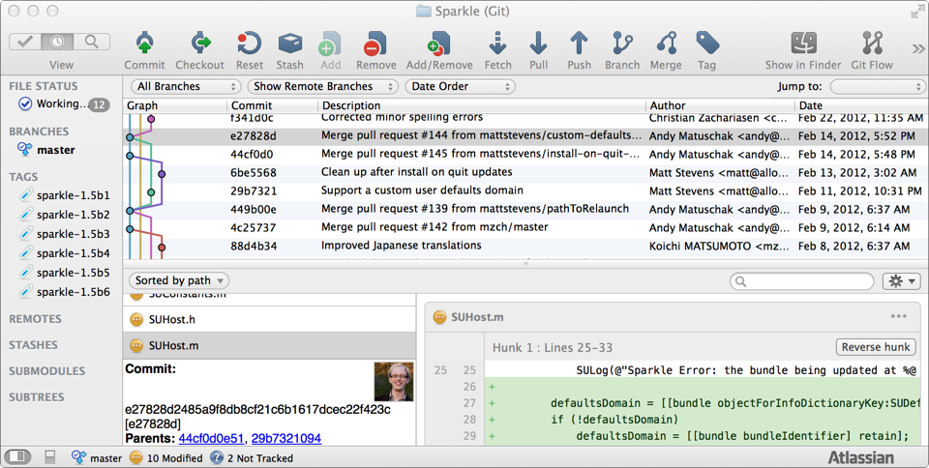
Java Study
SourceTree
6
6
6

Slide 7
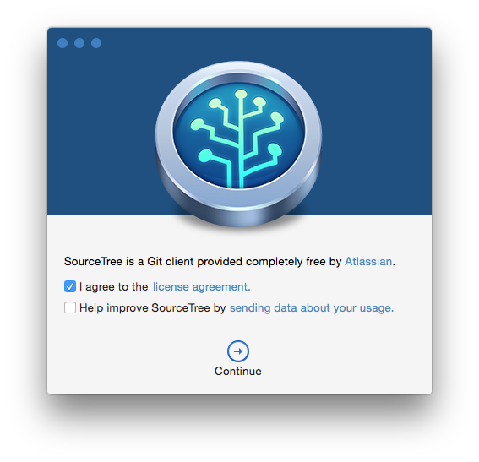
Java Study
SourceTree 설치
설치 파일을 다운로드 받고 설치를 진행한다.
7
7
7

Slide 8
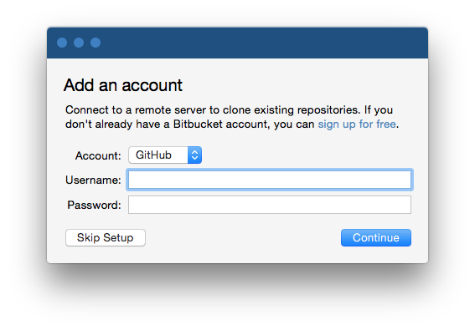
Java Study
SourceTree 설치
설치 중간에 나오는 Add an Account 에서 Git hub 계정으로 로그인한다.
8
8
8
8

Slide 9
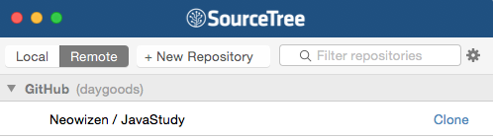
Java Study
SourceTree Git 레파지토리 연결
SourceTree 실행하고 Remote 탭을 클릭하면 Git hub 목록이 나온다.
9
9
9
9
9

Slide 10
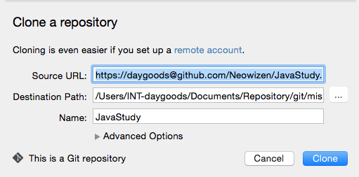
Java Study
SourceTree Git 레파지토리 연결
해당 목록을 Clone 한다.
10
10
10
10
10
10

Slide 11
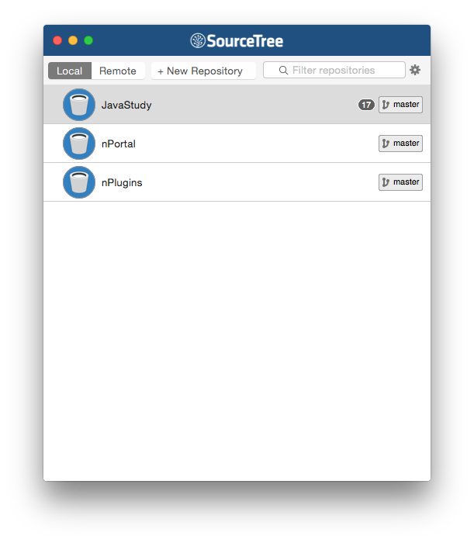
Java Study
SourceTree Git 레파지토리 연결
Clone 이 정상적으로 되면 Local탭에 목록이 나오고 SourceTree 메인창이 오픈된다.
11
11
11
11
11
11
11

Slide 12
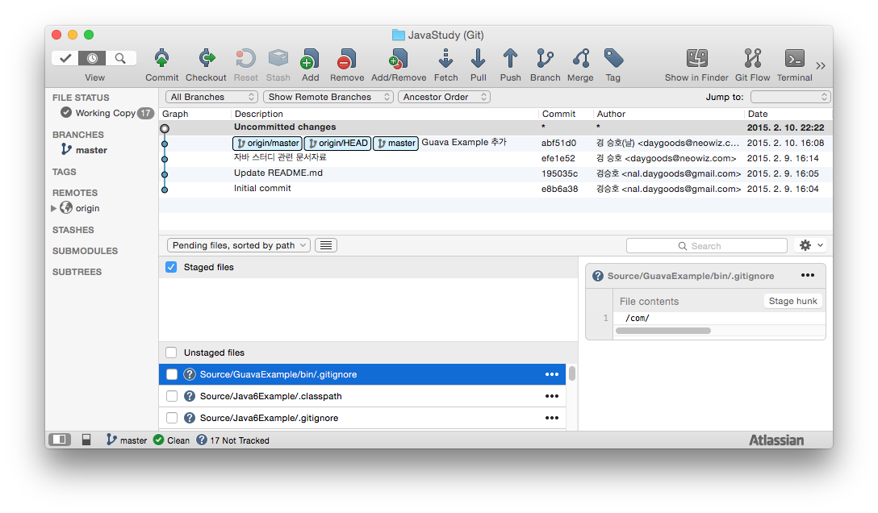
Java Study

Slide 13
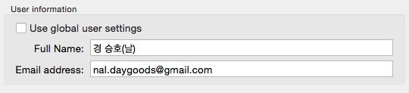
Java Study
SourceTree Git 기본 환경설정
우측 상단에 있는 Setting > Advanced 클릭
User Information 의 Full Name, Email Address 확인
13
13
13
13
13
13
13
13

Slide 14
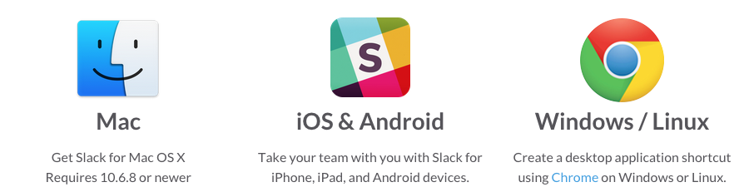
Java Study
Slack - Team Communication Tool
https://slack.com
팀 또는 회사 기반의 커뮤니케이션 도구
이메일 기반으로 가입되며 도메인 제한을 둘 수 있다. (@neowiz.com)
스터디에 관한 공지나 추후 Jenkins와 연동에 사용할 예정
사용 여부는 의견 개진 후! ^^
14
14
14
14
14
14
14

Slide 15
Java Study
?!
15
15
15
15
15
15
15
15
15
15
15
15
15

